Slide 1
AYUNTAMIENTO DE SAN PEDRO TLAQUEPAQUE GOBIERNO 2018 - 2021
Dirección de Delegaciones y Agencias Municipales
DELEGACIÓN MUNICIPAL LAS JUNTAS.
INFORME DE ACTIVIDADES
MARZO-2020

Slide 2
3
VISITAS
A
COLONIAS

Slide 3
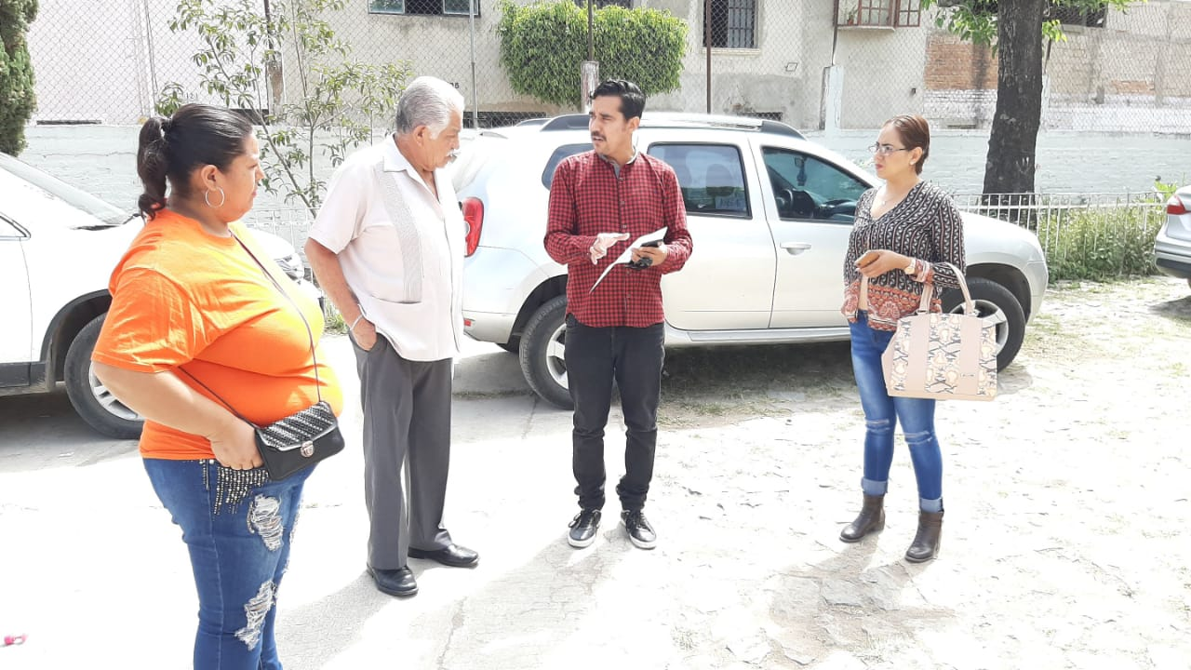
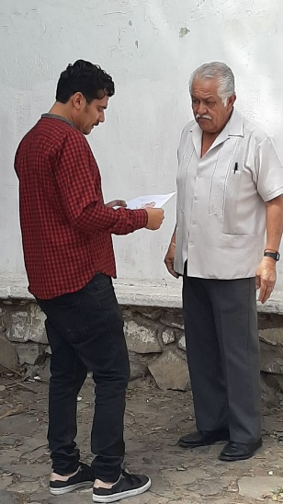
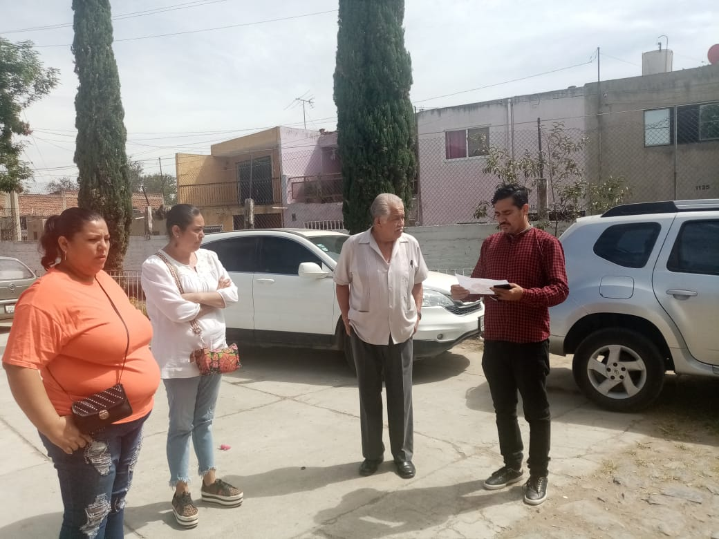
3.- VISITA A OTRAS COLONIAS MARZO - 2020
5 MARZO 2020
VISITA A ESCUELA AGUSTIN YAÑEZ EN LA COLONIA EL VERGEL PARA BRINDAR APOYO CON EL MURALISTA JORGE GIL CASNE PARA LA REALIZACION DE UN MURAL CON UN HORARIO DE 10:00 A.M. A12:00 P.M. ASISITEN 4 PERSONAS.

Slide 4
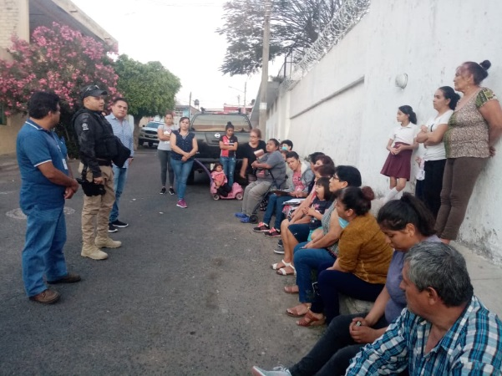
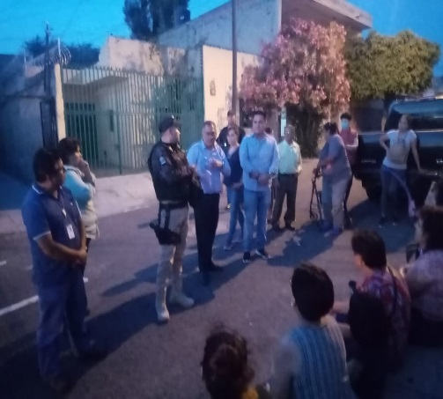
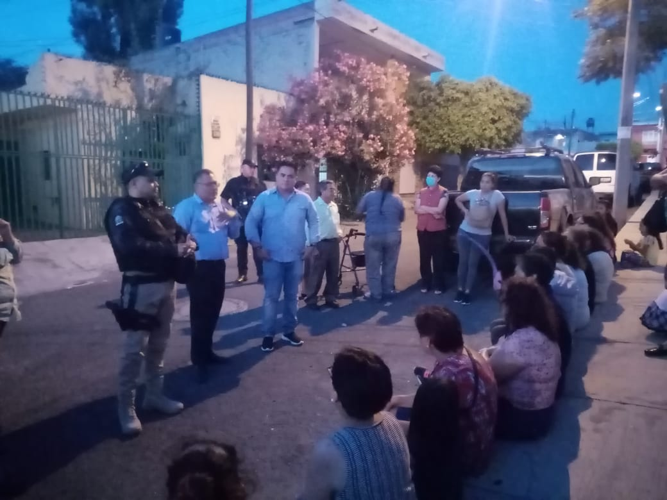
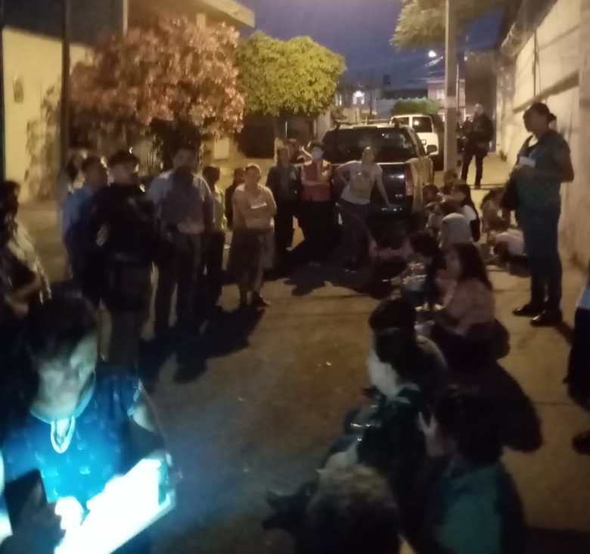
3.- VISITA A OTRAS COLONIAS MARZO - 2020
12 MARZO 2020
REUNION EN LA CALLE AGUSTIN MELGAR EN LA COLONIA LAS JUNTAS EN DONDE NOS ACOMPAÑO PERSONAL DE PREVENCION DEL DELITO,SEGURIDAD PUBLICA,CDC LAS JUNTAS,EL DIRECTOR DE LA SECUNDARIA MIXTA #17 ASISTIERON 60 PERSONAS APROXIMADAMENTE CON UN HORARIO DE 7;00 P.M. A 8:30 P.M

Slide 5
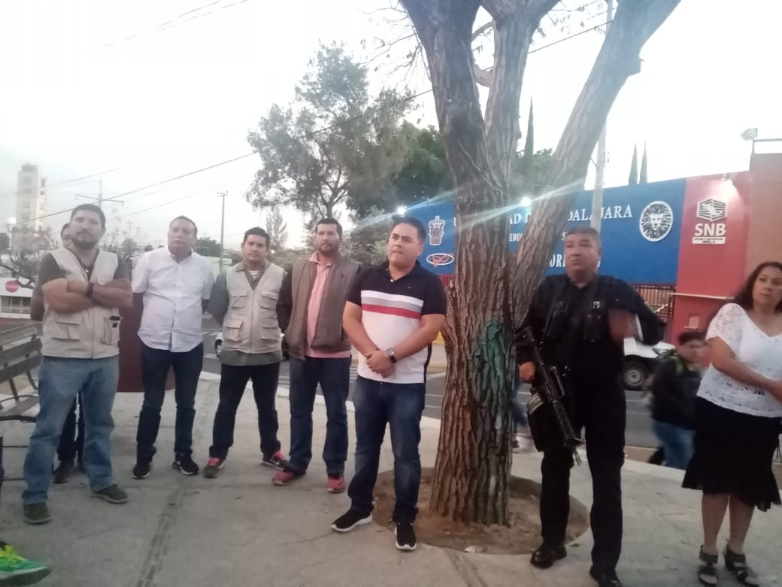
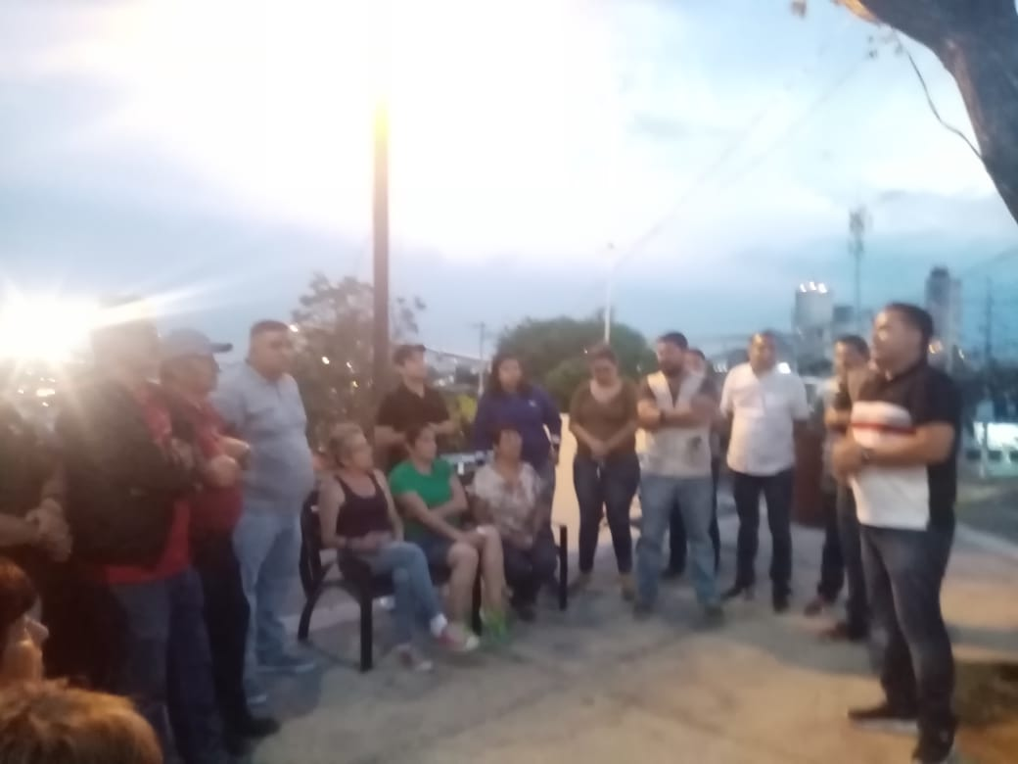
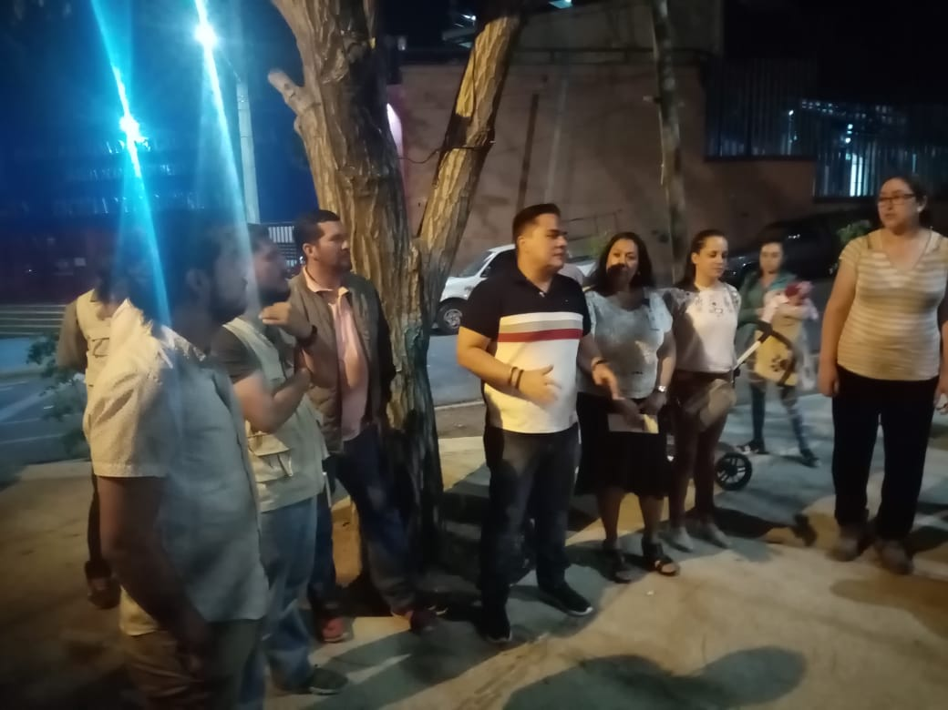
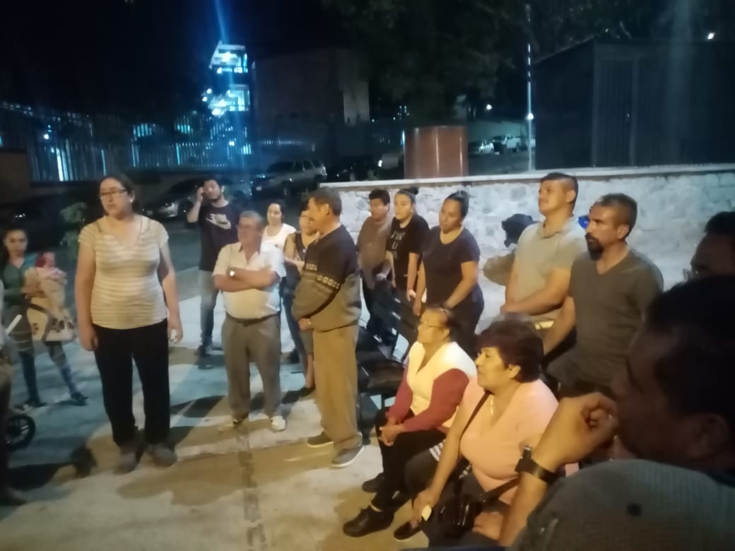
3.- VISITA A OTRAS COLONIAS MARZO - 2020
13 DE MARZO 2020
ACUDIMOS A LA CALLE LITERATURA EN LA COLONIA MIRAVALLE PARA ATENDER LOS REPORTES Y DUDAS DE LOS VECINOS ASI MISMO NOS ACOMPAÑO EL COMANDANTE DE LA ZONA ,EL COORDINADOR DE SERVICIOS PUBLICOS MUNICIPALES,EL DIRECTOR DE ALUMBRADO PUBLICO,EL DIRECTOR DE ASEO PUBLICO,DIRECTOR DE PARQUES Y JARDINES,MEJORAMIENTO URBANO,MEJORAMIENTO URBANO,PERSONAL DE PARTICIPACION CIUDADANA,PARA ASI BRINDAR MEJOR SERVICIO A LOS CIUDADANOS DE ESTA COLONIA ASISTEN 60 PERSONAS CON UN HORARIO DE 7:00 P.M. A 8:30 P.M.

Slide 6
4
BRIGADAS DE MANTENIMIENTO Y RECUPERACIÓN DE ESPACIOS PÚBLICOS

Slide 7
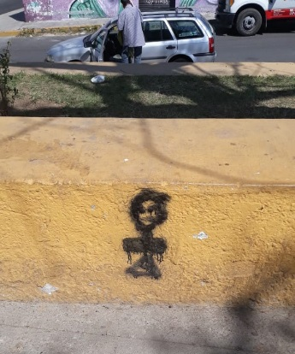
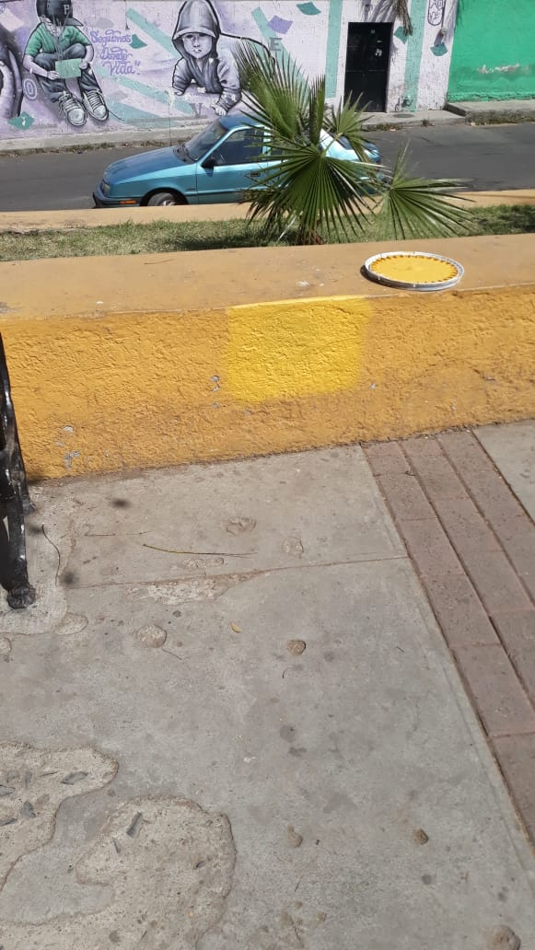
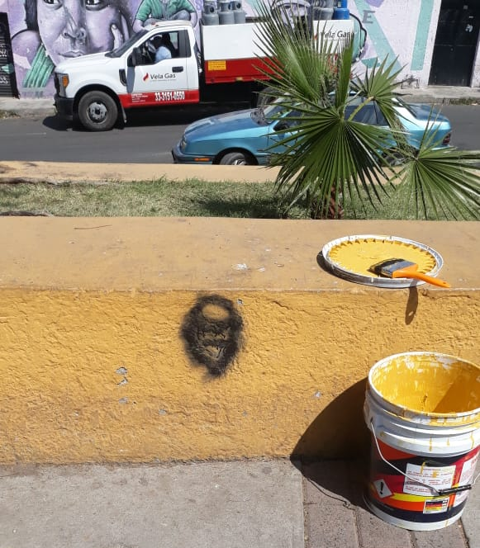
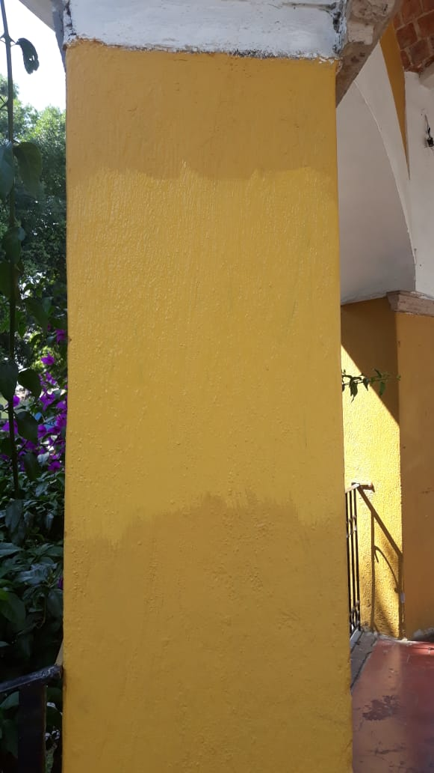
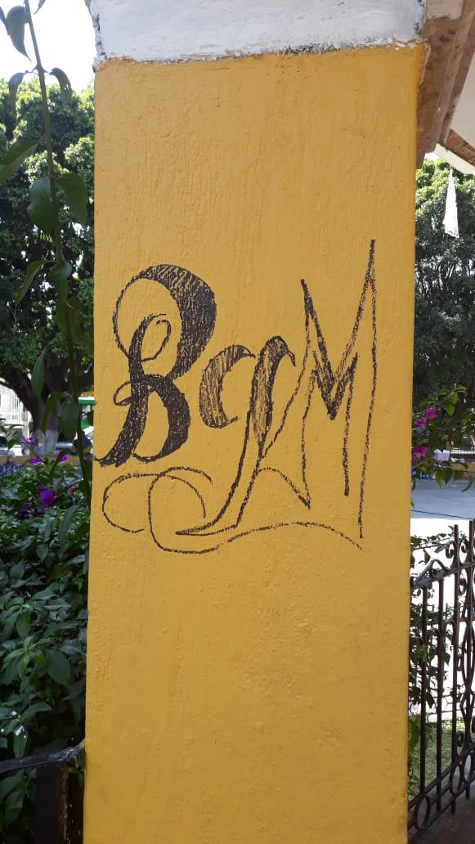
4.- BRIGADAS DE MANTENIMIENTO Y RECUPERACION DE ESPACION PUBLICOS MARZO- 2020
10 DE MARZO 2020
RECUPERACION DE ESPACIO Y PINTA DE BARDAS DE LA PLAZA MUNICIPAL DE LAS JUNTAS CON UN HORARIO DE 11:00 A.M. A 11:40 A.M.

Slide 8
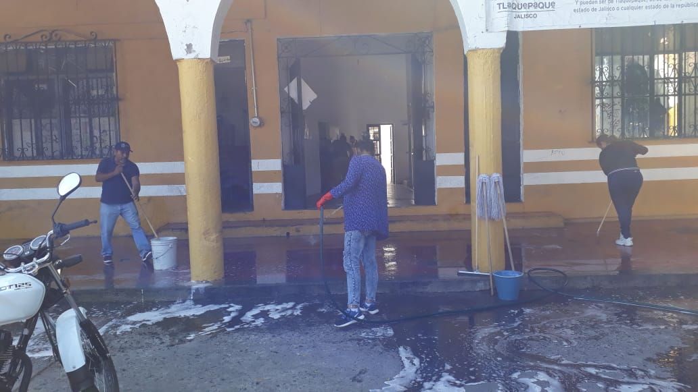
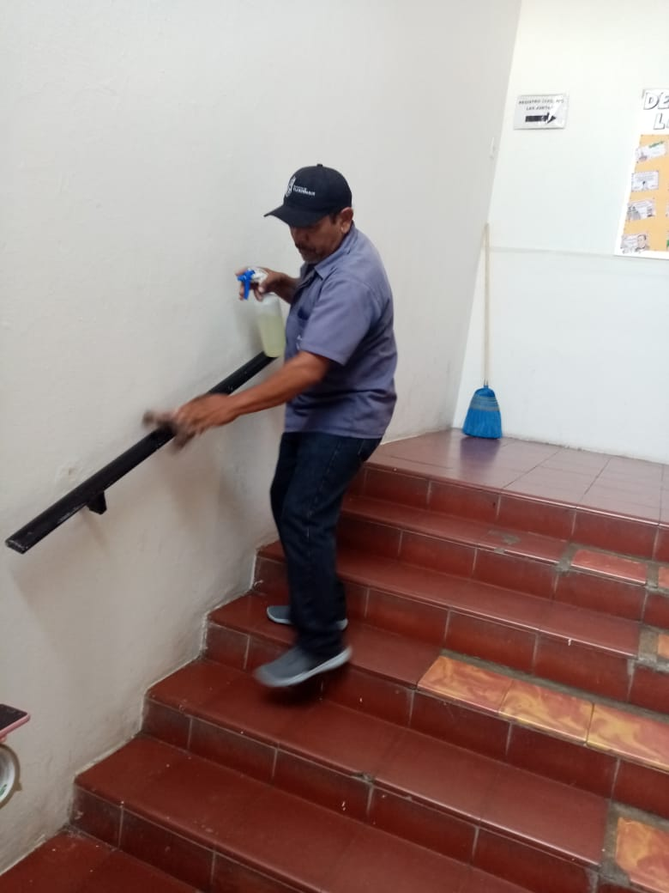
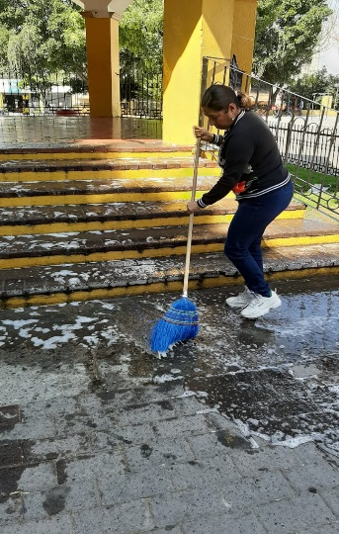
4.- BRIGADAS DE MANTENIMIENTO Y RECUPERACION DE ESPACION PUBLICOS MARZO- 2020
17 AL 20 DE MARZO
CAMPAÑA DE LIMPIEZA CONTRA EL COVIT-19 EN DONDE PARTICIPA PERSONAL DE LA DELEGACION Y PERSONAL DE LIMPIEZA EN DIFERENTES HORARIOS SE HACE LA LIMPIEZA CON CLORO.

Slide 9
5
APOYO
A OTRAS DEPENDENCIAS

Slide 10
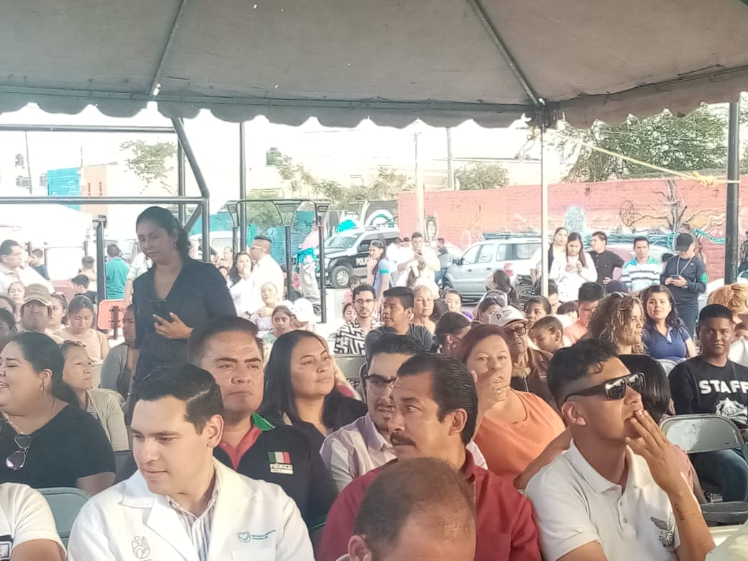
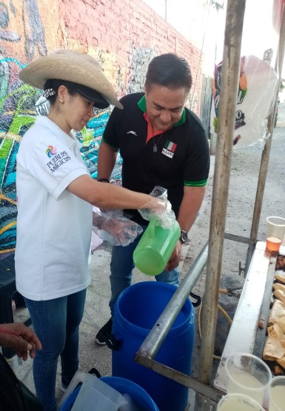
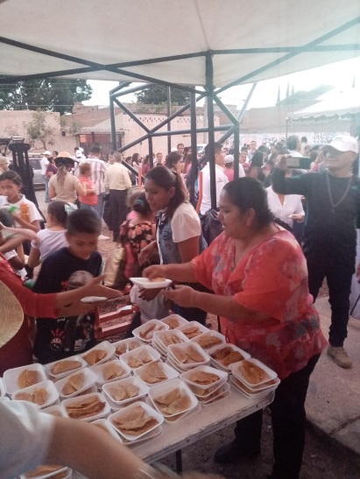
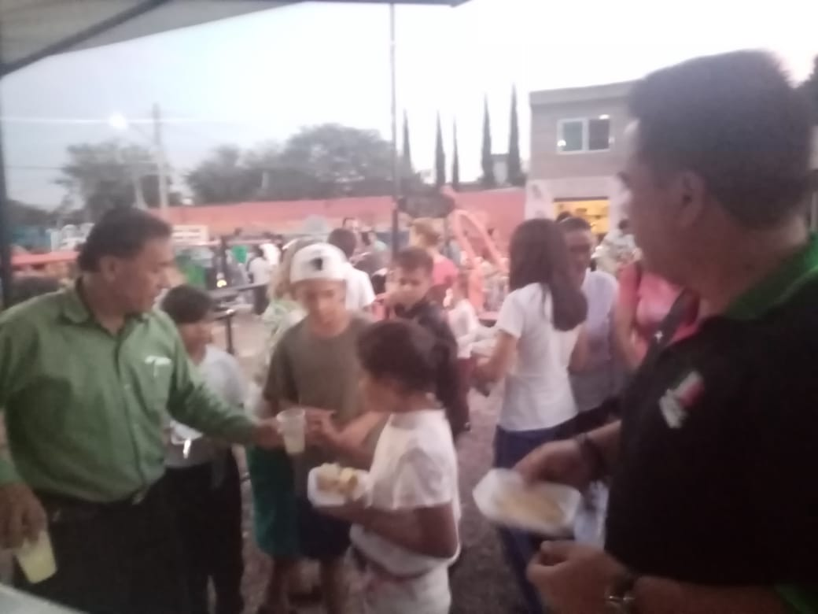
5.- APOYO A OTRAS DEPENDENCIAS MARZO-2020
05 MARZO 2020
DIEZ AÑOS FORTALECIENDO TU FAMILIA CONTRA LAS ADICCIONES DE COMUCAT EN EL PARQUE LINEAL DE LA COLONIA EL VERGEL CON UN HORARIO DE 4:00 PM. A 9:00 P.M.ASISTIERON 300 PERSONAS NOS ACOMPAÑA LA DIRECTORA DE DELEGACIONES ROSA PEREZ LEAL,LA DIRECTORA DE COMUCAT CARMEN ALICIA LOZANO,EL REGIDOR HECTOR PERFECTO, REGIDOR JAIME CONTRERAS,CITLALI AMAYA,DELEGADOS Y AGENTES MUNICIPALES, SERVICIOS MEDICOS MUNICIPALES,SEGURIDAD PUBLICA,COMUDE,
INMUJERS

Slide 11
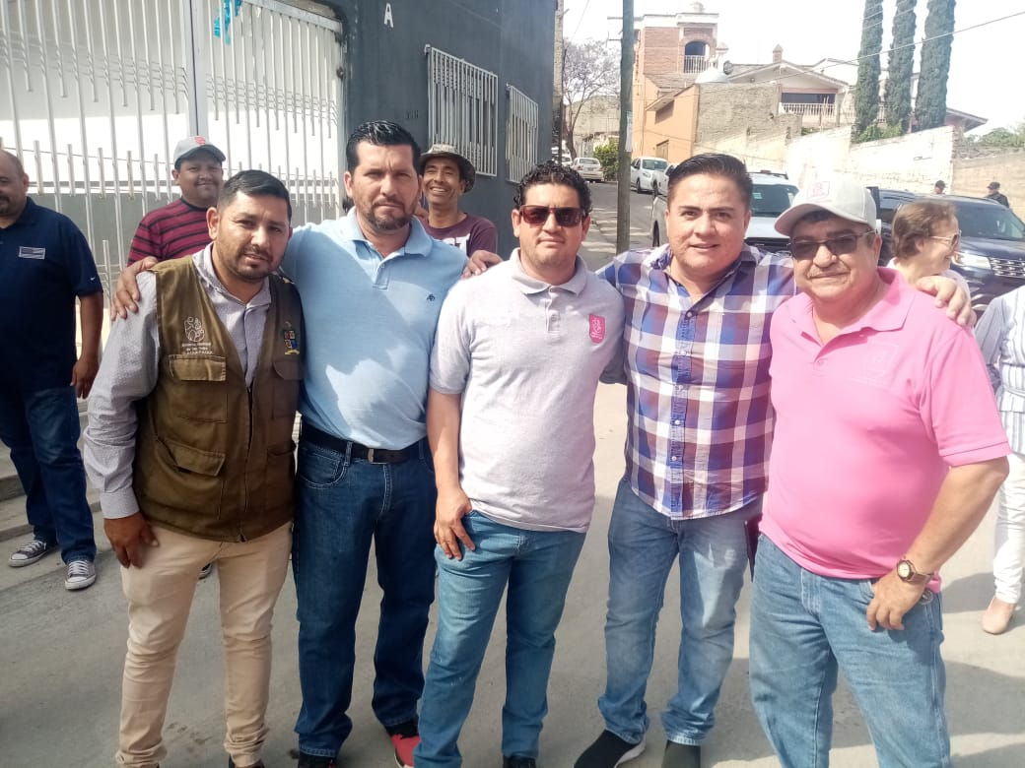
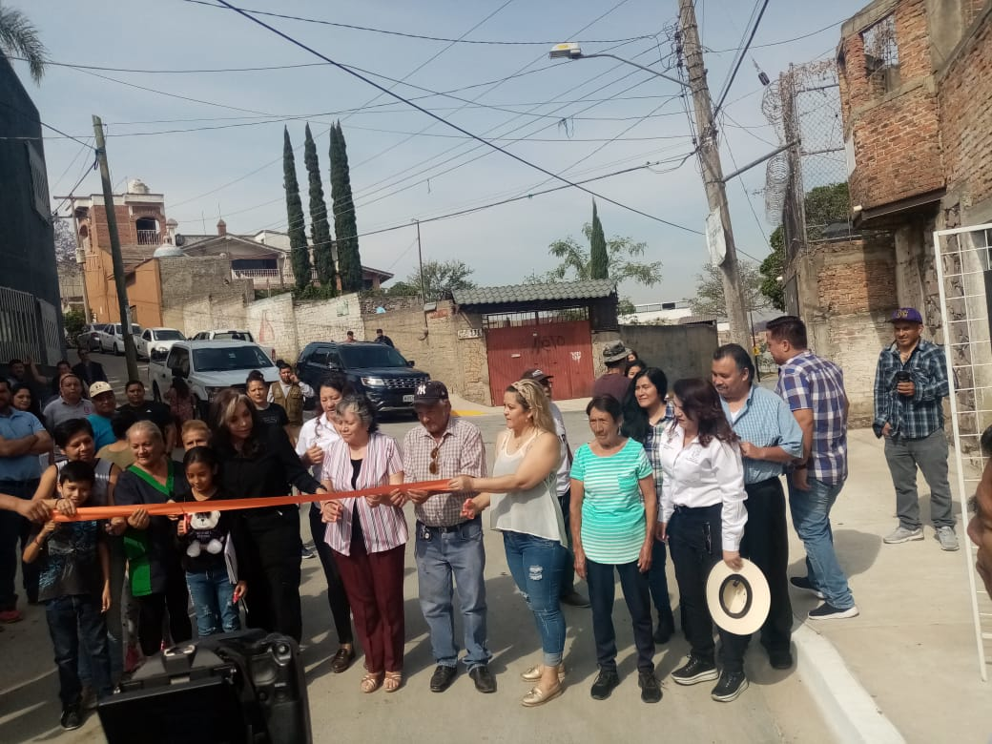
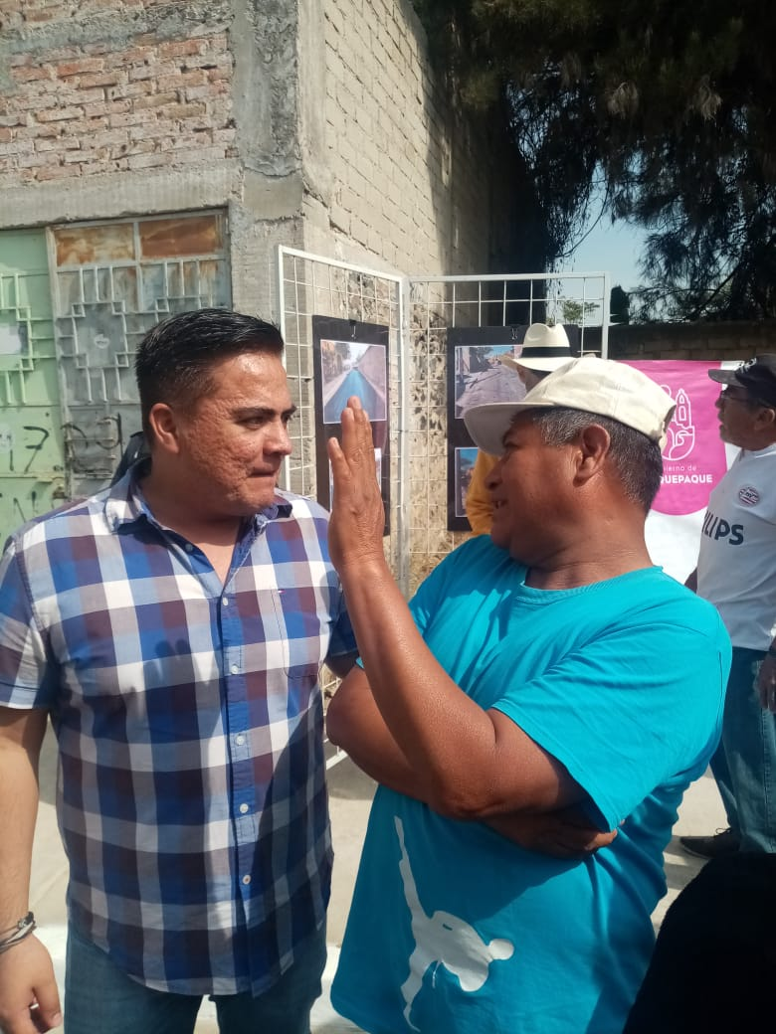
5.- APOYO A OTRAS DEPENDENCIAS MARZO-2020
12 MARZO 2020
CON UN HORARIO DE 9:30 A.M. A 11:00 A.M. INAGURACION DE LA CALLE EL ROCIO EN LA COLONIA BRISAS DE CHAPALA,COLONIA LAS JUNTAS EN DONDE ASISTIO LA PRESIDENTA MARIA ELENA LIMON GARCIA LA REGIDORA ELOISA GAVIÑO, LA REGIDORA YOLANDA REYNOSO Y DIRECTIVOS DE VARIAS DEPENDENCIAS,
ASISTIERON 60 PERSONAS.

Slide 12
6
ACTIVIDADES
COMPLEMENTARIAS

Slide 13
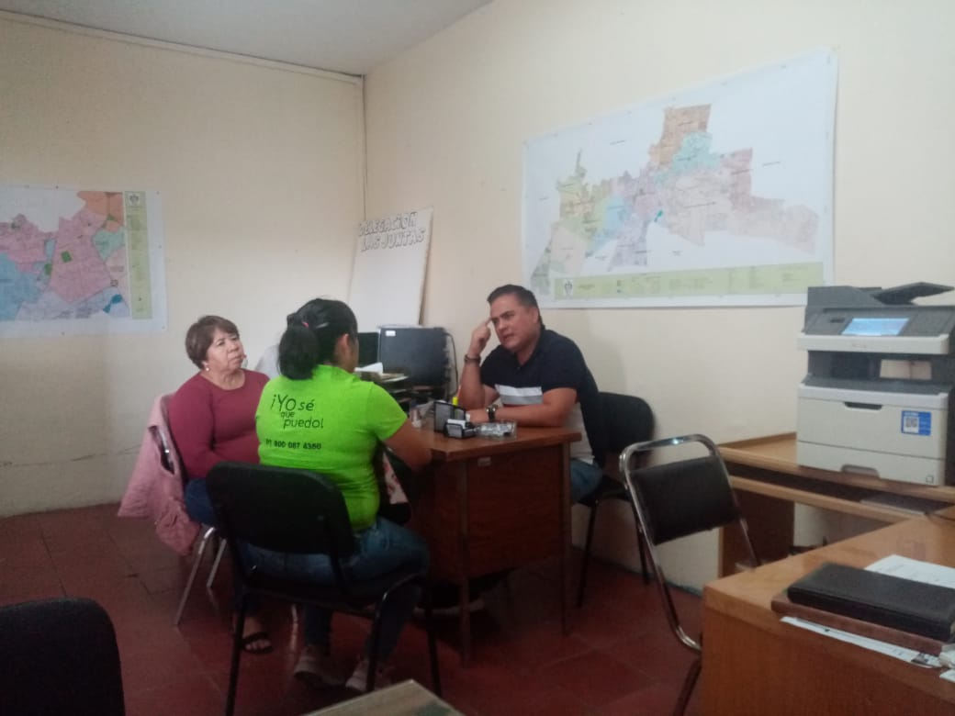
6.- ACTIVIDADES COMPLEMENTARIAS MARZO-2020
.
4 MARZO 2020
VISITA POR PARTE DE INEEJAD PARA PLATICAR CON EL DELEGADO Y OFRECER SERVICIO PARA TERMINAR SECUNDARIA Y PREPARATORIO EN SU MODULO UBICADO EN LA BIBLIOTECA DE LAS JUNTAS CON UN HORARIO DE 2:00 P.M. A 3:00 P.M.

Slide 14
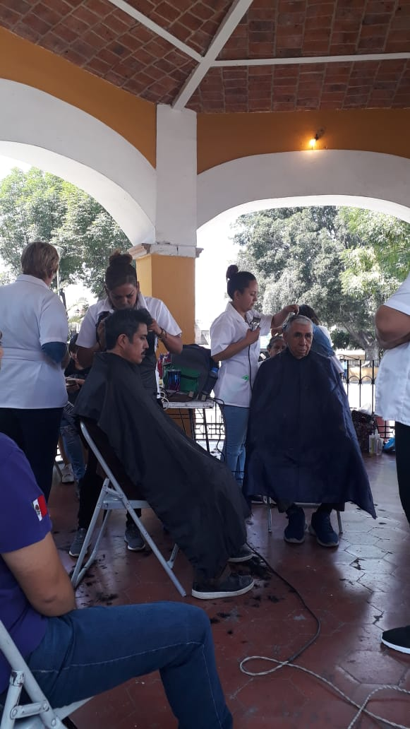
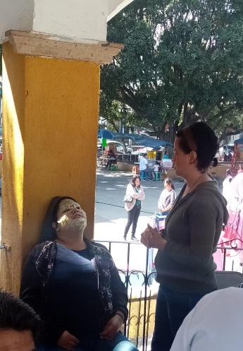
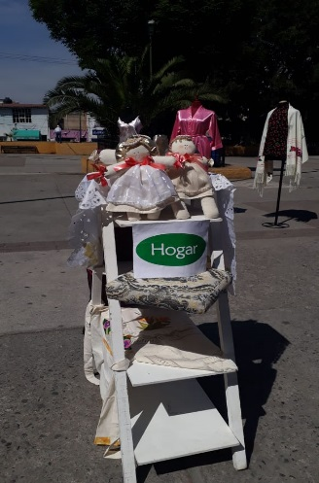
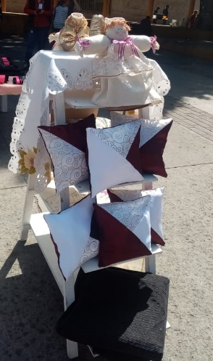
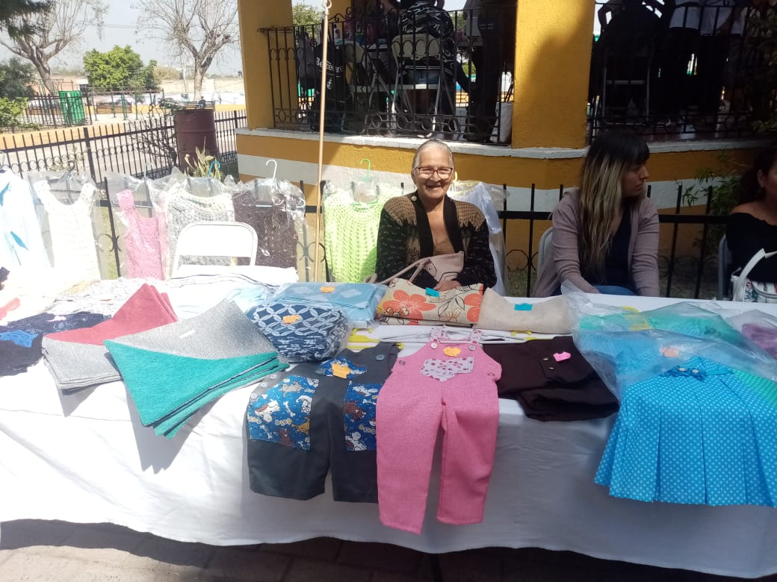
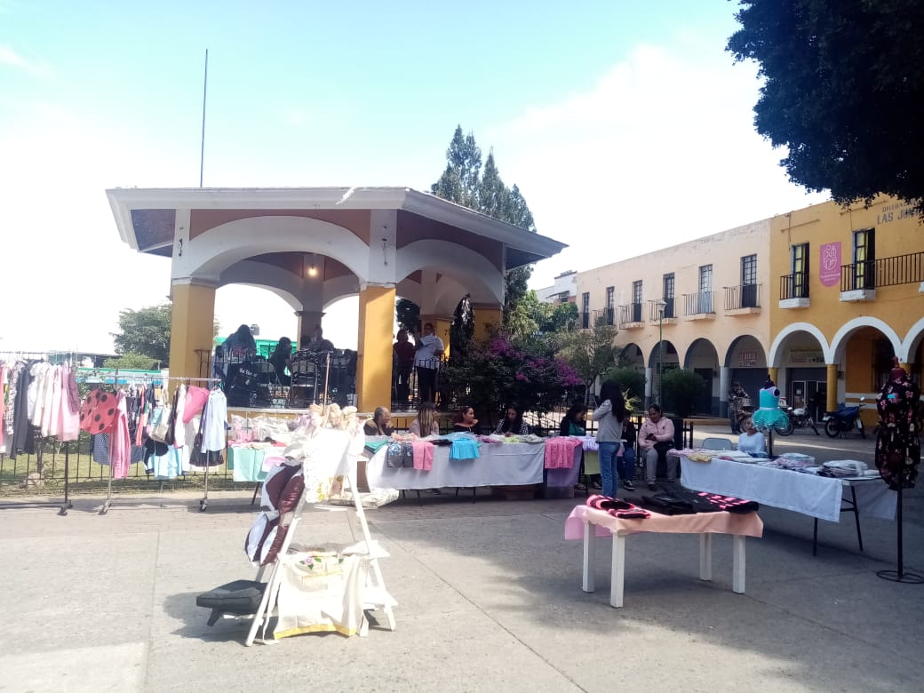
6.- ACTIVIDADES COMPLEMENTARIAS MARZO-2020
.
6 MARZO 2020
EXPOSICION , VENTA DE BLANCOS Y CORSETERIA HECHO POR MUJERES EMPRENDEDORAS Y CORTE DE CABELLO GRATUITO POR PARTE DE ALUMNAS DE CECATI 51 CON UN HORARIO DE 9:00 A.M. A 2:00 P.M. ASISTEN 100 PERSONAS.

Slide 15
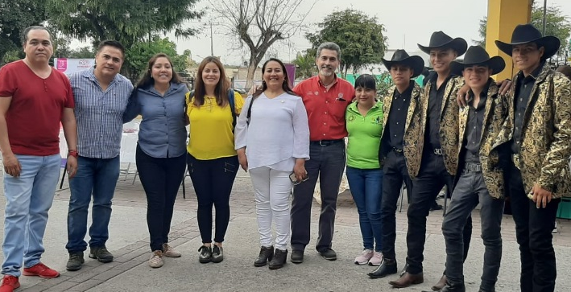
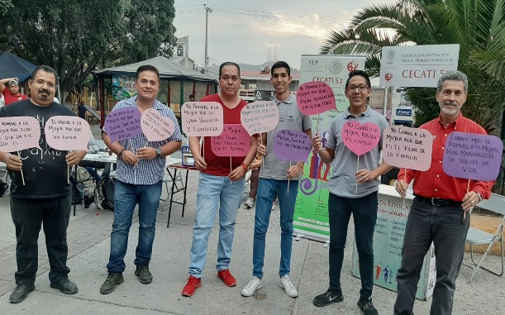
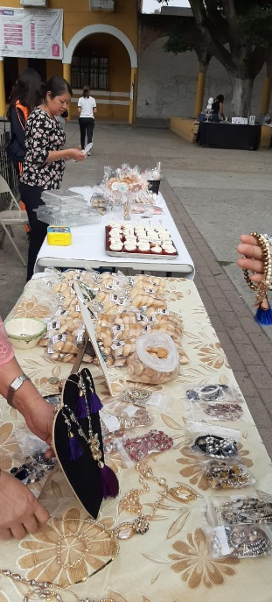
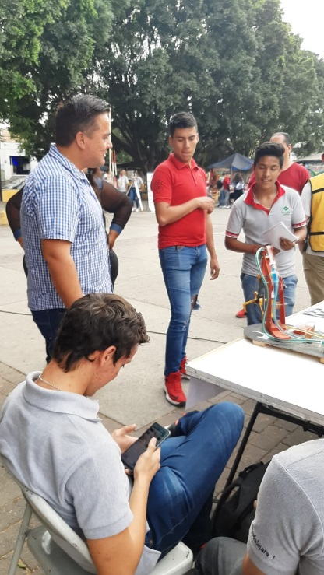
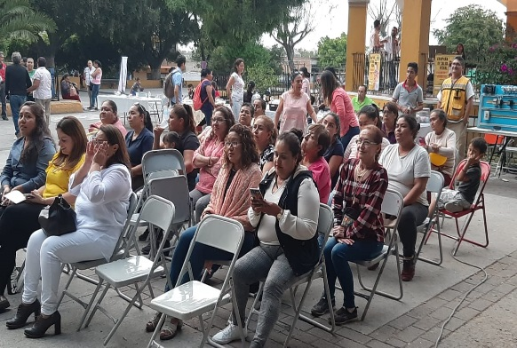
6.- ACTIVIDADES COMPLEMENTARIAS MARZO-2020
6 MARZO 2020
CONMEMORACION DEL DIA DELA MUJER EN LAPLAZA PRINCIPAL DE LAS JUNTAS EN DONDE HUBO VENTA Y EXPOSICION DE LAS DIFERENTES LABORES DELAS MUJERES OFERTA EDUCATIVA, ASESORIA PARA LA MUJER. PARTICIPO CECATI #51, CEMEX, CONALEP1, INMUJERES,INEEJAD,CON UN HORARIO DE 5:00 P.M. A 8:00 P.M. ASISTEN 200 PERSONAS
.

Slide 16
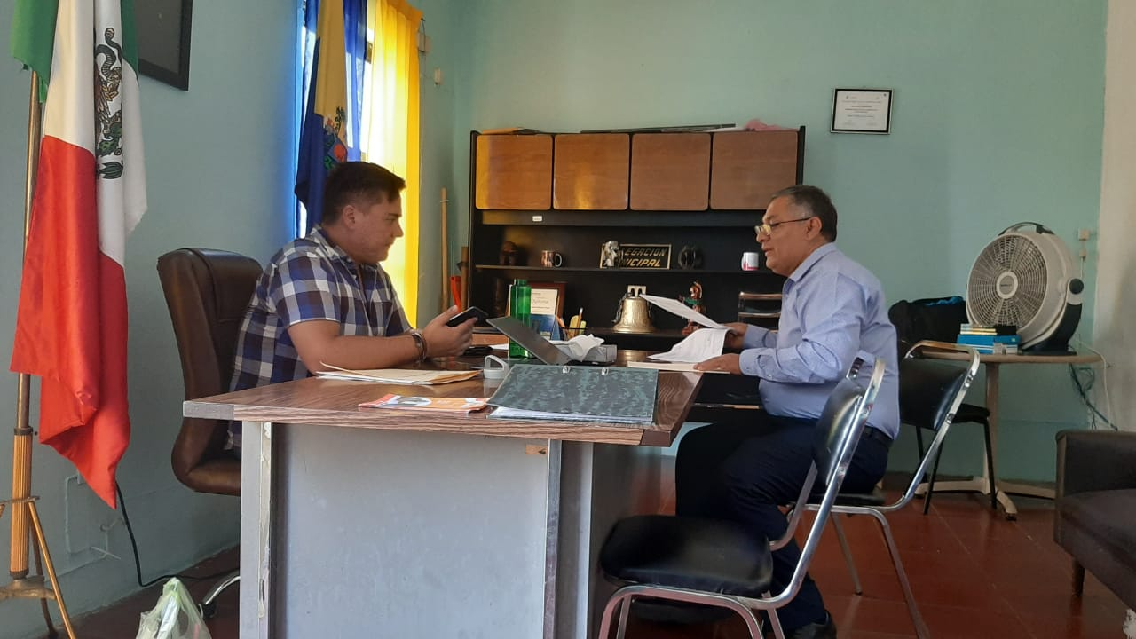
6.- ACTIVIDADES COMPLEMENTARIAS MARZO-2020
.
12 DE MARZO 2020
REUNION CON EL DIRECTOR DE LA SECUNDARIA MIXTA #17 LORENZO JIMENEZ MORALES SOLICITANDO APOYO PARA LA ENTRADA Y SALIDA DE LOS ALUMNOS A LA SECUNDARIA POR LA INSEGURIDAD QUE HAY.CON UN HORARIO DE 12:30 A 1:30 P.M.

Slide 17
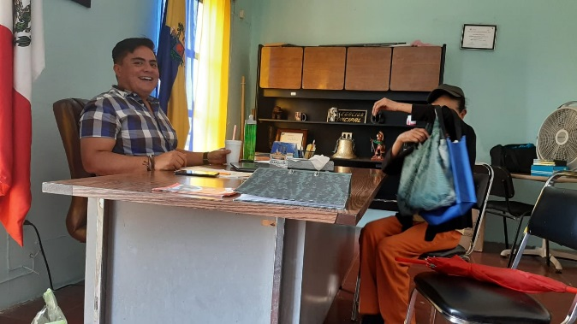
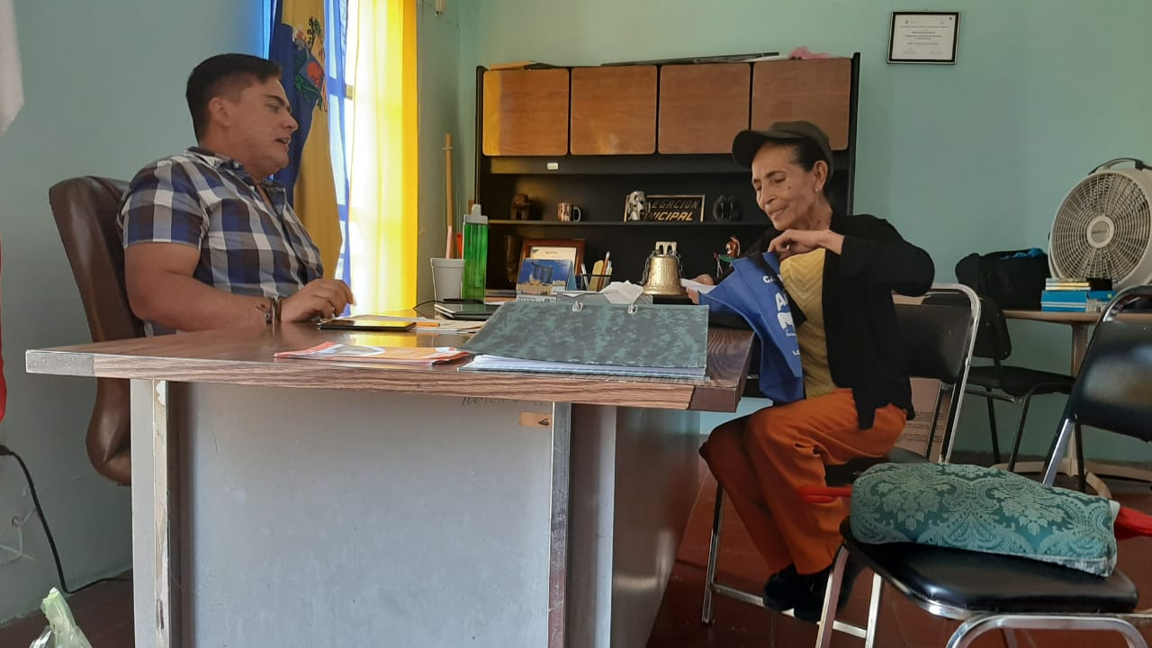
6.- ACTIVIDADES COMPLEMENTARIAS MARZO-2020
.
12 DE MARZO 2020
ATENCION CIUDADANA CON UN HORARIO DE 2:00 A 2:30 P.M.

